Slide 1
第三节 三重积分
(triple integral)
三重积分的概念
三重积分的计算
第十章 重积分

Slide 2
一、三重积分的概念
1. 三重积分的定义
①
是空间有界闭区域Ω上的
有界函数.
将闭区域Ω任意分成n个小闭区域
表示第i个小闭区域,
其中
也表示它的体积.
②
在每个
上任取一点
作乘积
并作和
③

Slide 3
④
如当各小闭区域直径中的最大值
趋于零时这和的极限总存在,
则称此极限为
函数
在闭区域Ω上的三重积分.
记为
即
体积元素

Slide 4
2. 三重积分存在性
(existence)
的三重积分存在性时,
在Ω上是可积的.
连续函数一定可积
3. 三重积分的几何意义
设被积函数
则区域V 的体积为

Slide 5
4. 三重积分的性质
与二重积分的性质类似.
则称f关于变量z的奇 函数.
(偶)
补充三重积分
对称性质
关于
坐标面的上半部区域.

Slide 6
例
则
在一,五卦限部分的区域,
？
？
0

Slide 7
例
在第一
卦限的部分, 则
0
？
？

Slide 8
例
则
?
0
?

Slide 9

单选题
Ω
：
x
2
+
y
2
+
z
2
≤
R
2
,
x
≥
0
,
y
≥
0
,
z
≥
0
,
2
则( )成立.
A
B
C
D
提交

Slide 10
二、三重积分的计算
1. 在直角坐标系下计算三重积分
在直角坐标系中,
如果用平行于坐标面的
平面的来划分
故直角坐标系下的体积元素为
在直角坐标系下三重积分可表为

Slide 11
思想是
直角坐标系中将三重积分化为三次积分
投影法
(先一后二法)
如图,
闭区域
面上的投影为闭区域D,
过点
作直线,

Slide 12
的函数,
则
再计算
X－型
得

Slide 13
∫
y
2
(
x
)
d
y
y
1
(
x
)
注
相交不多两点情形.
如何写出当D为Y–型闭域时,
三重积分
?
化为三次积分的公式

Slide 14
同样,也可以把积分域Ω向yOz、zOx面投影.
所以,三重积分可以化为六种不同次序的三次积分(累次积分).
解题时,
要依据具体的被积函数
和积分域Ω选取适当的三次积分进行计算.

Slide 15
例
计算三重积分
其中V是长方体
解
由于V是长方体,
三次积分的上、下限
都是常数,
故

Slide 16
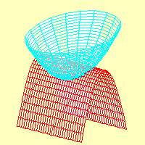
例
化三重积分
为三次积分,
其中积分区域为由曲面
所围成的闭区域.
解
得交线投影区域

Slide 17
先对z积分?
例
解
画积分区域的草图.
采用先对x积分,
再对y、z
积分的方法简单.
将V向yOz平面投影
得平面区域
对任一
x取值为
1

Slide 19
截面法
(先二后一法)
截面法的一般步骤
(1)
投影,
得投影区间
(2)
用过
(红色部分)
(3)
计算二重积分
(4)
最后计算单积分

Slide 20
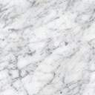
即
注
当被积函数仅与变量z有关,
且截面D_{z}易知时,
用上公式简便.
?
截面法的公式还有两个.
希自己推

Slide 21
例
计算三重积分
解
截面法(先二后一法)
原式=

Slide 22
计算三重积分
投影法(先一后二法)
?

Slide 23
练习
已知椭球V: 内点(x,y,z)处质量的体密度为: 求椭球的质量.
提示

Slide 24
因为
解
而
其中

Slide 25
所以
2
π
bc
a
x
2
=
∫
x
2
(
1
−
)
d
x
a
2
−
a
a
2
由对等性知
因此

Slide 26
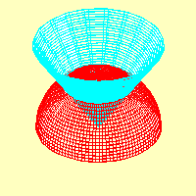
例
解
两曲面的交线为
所以,
8
=
(
2
−
2
)
π
a
3
.
3

Slide 27
2.利用柱面坐标计算三重积分
cylindrical coordinates
设M(x, y, z)为空间内一点,
并设点M在xOy
面上的投影P的极坐标为
则这样的三个数
就叫点M的
柱面坐标.
规定
直角坐标与柱面坐标的关系为
y
=
ρ
sin
θ
,

Slide 28
称点M的柱面坐标
柱面坐标系中,
三坐标面分别为
与xOy平面平行的平面;
以z轴为中心
轴的圆柱面；
过z轴的半平面.

Slide 29
如图,
在柱面坐标系中,
若以三坐标面分割空间区域
得小柱体
即
(红色部分).
柱面坐标系中的体积元素为
直角坐标系下三重积分与
柱(面)坐标系下三重
积分的关系是

Slide 30
?
如何计算柱坐标系下三重积分
回想
直角坐标系下计算三重积分方法.
将三重积分化为
三次积分(累次积分)

Slide 31
柱坐标系下三重积分的计算,
只要把被积
函数中的
与x, y, z等同的看为三个变量.
类比公式
可得柱坐标系下三重积分化为三次积分
的计算公式.
先将Ω在xOy面上的投影域用
如,
极坐标不等式表示

Slide 32
再确定Ω的下, 上边界面
从而
z
(
ρ
,
θ
)
≤
z
≤
z
(
ρ
,
θ
)
1
2
故
注
通常是先积
再积
后积

Slide 33
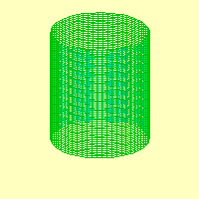
则
如积分域Ω为圆柱域(如图).

Slide 34
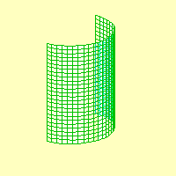
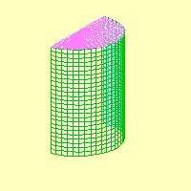
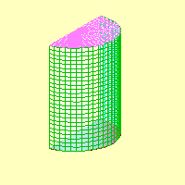
例
其中Ω由半圆柱面
所围成.
解
积分域用柱坐标表示为
原式

Slide 35
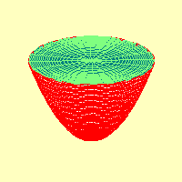
例
求曲面
所围立体的质量M,
已知立体内任一点的质量的体密度
与该点
到z轴的距离的平方成正比.
解
体密度函数为
μ
=
k
(
x
2
+
y
2
)
柱面坐标
因为
的交线是
平面
上的圆

Slide 36
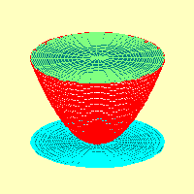
所以Ω在xOy面上的投影域
是半径为2的圆域
0
≤
θ
≤
2
π
,
0
≤
ρ
≤
2
1
Ω的下边界面是
即
=
ρ
2
z
;
2
上边界面是
故

Slide 37
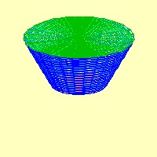
例
其中Ω是由锥面
与平面
所围成的锥台体.
解
柱面坐标
?
思考
如先对z积分

Slide 38
可看出如先对z积分,
将遇到积分
(积不出来).
这里应先对
积分,
最后对z积分.

Slide 39
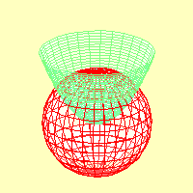
例
所围成的空间闭区域.
解
对称性质
同理

Slide 40
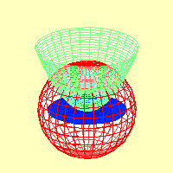
柱坐标

Slide 41

计算
关于两个坐标面
对称性质
所以

Slide 42
当被积函数是
积分域Ω由圆柱面 (或一部分)、锥面、抛物面
所围成的.
用
柱面坐标
计算三重积分较方便.

Slide 43
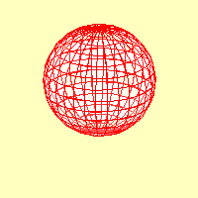
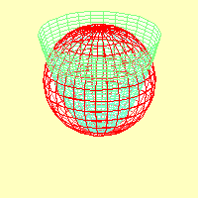
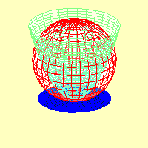
单选题
曲面 之内及曲面
之外所围成的立体的体积
A
B
C
D
提交

Slide 44
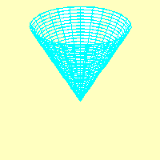
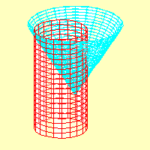
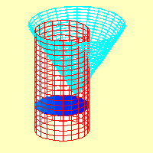
练习
锥面 被圆柱面
所截,求锥面下方、 xOy面上方、圆柱内的区域V 的体积.
提示
V=2V₁,
V₁为第一卦限部分的体积.
柱坐标
解
ρ
d
ρ
d
θ
d
z

Slide 45
3.利用球面坐标计算三重积分
设M(x, y, z)为空间内一点,
正方向间的夹角为
向xOy平面投影,
θ
为从正z轴来看自x轴按逆时钟
方向转到投影向量的角.
称
为点M的
球面坐标.
规定

Slide 46
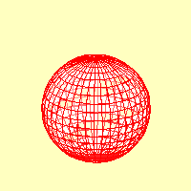
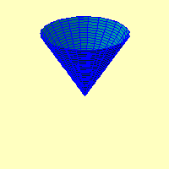
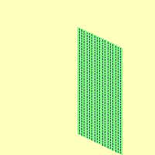
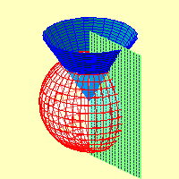
球面坐标与直角坐标的关系为
球面坐标系中的三坐标面分别为
原点为心的球面；
原点为顶点、z轴为轴的圆锥面；
过z轴的半平面．

Slide 47
在球面坐标系中，
若以三坐标面分割空
间区域
得小六面体
(红色部分).
于是,
球面坐标系中的体积元素为

Slide 48
r
2
sin
ϕ
d
r
d
ϕ
d
θ
注
通常是

Slide 49
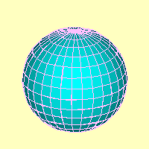
如积分域Ω为球域(如图).
则
)

Slide 50
例
求半径为a 的球面与半顶角为α 的内接锥面
所围成的立体的体积．
解：
在球坐标系下空间立体所占区域为
于是立体的体积为

Slide 51
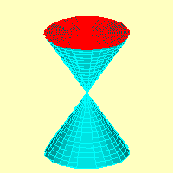
例
所围的立体.
解
法一
采用
球面坐标

Slide 52

d
v
=
r
2
sin
ϕ
d
r
d
ϕ
d
θ

Slide 53
法二
采用
柱面坐标

Slide 54
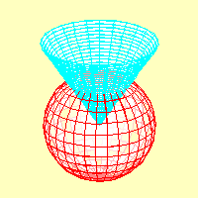
例
所围成的立体体积.
解
由锥面和球面围成,
采用
球面坐标
r
=
2
a
0
≤
θ
≤
2
π

Slide 55
例
利用对称性简化计算
其中积分区域
解
积分域关于xOy坐标面对称，
被积函数是z的奇函数.

Slide 56
积分区域
或
球
∫
π
(
Q
sin
ϕ
cos
ϕ
d
ϕ
=
0
)
0

Slide 57
当积分区域是球形域
或是球的一部分;
或上半部是球面下半部是顶点在原点的锥面,
被积函数具有
f
(
x
2
+
y
2
+
z
2
的形式时,
用
)
球面坐标
计算三重积分较简便.

Slide 58
练习
Ω
z
=
2
+
2
=
−
2
−
2
设
是曲面
x
y
z
1
x
y
与
围成的空间区域,
解
被积函数是
x的奇函数.
球

Slide 59
球
请再用柱面坐标做.

Slide 60
练习
设函数
连续且恒大于零,
其中
(1) 讨论
在区间
内的单调性.
(2) 证明

Slide 61
(1) 讨论
在区间
内的单调性.
(1) 解
因为
球
极坐标

Slide 62
(1) 讨论
在区间
内的单调性.
所以,
单调增加.
设函数
连续且恒大于零

Slide 63
(2) 证明
(2) 证
因
要证明
只需证明
即
令

Slide 64
(2) 证明
则
故
单调增加.
因为
所以
因此,
设函数
连续且恒大于零

Slide 65
三、小结
三重积分的定义
(四步:分割、取近似、求和、取极限)
三重积分的计算
(思想:计算时将三重积分化为三次积分)
直角坐标系下计算三重积分
(直角坐标体积元素 )

Slide 66
柱面坐标系下计算三重积分
(柱面坐标与直角坐标的关系
柱面坐标体积元素 )
球面坐标系下计算三重积分
(球面坐标与直角坐标的关系
球面坐标体积元素 )

Slide 67
恰当选择坐标系计算三重积分
(注意选择的原则)
使用对称性简化运算

Slide 68
同步练习册作业
§10.3
1(1),3(2)(3),4,6(2),7
68

Slide 69
作 业
习题10-3 (164页）
1.(2) 5. 7. 8. 9.(2)
10.(2) 11. (2) (4) 12.(2) (3)

